Slide 2
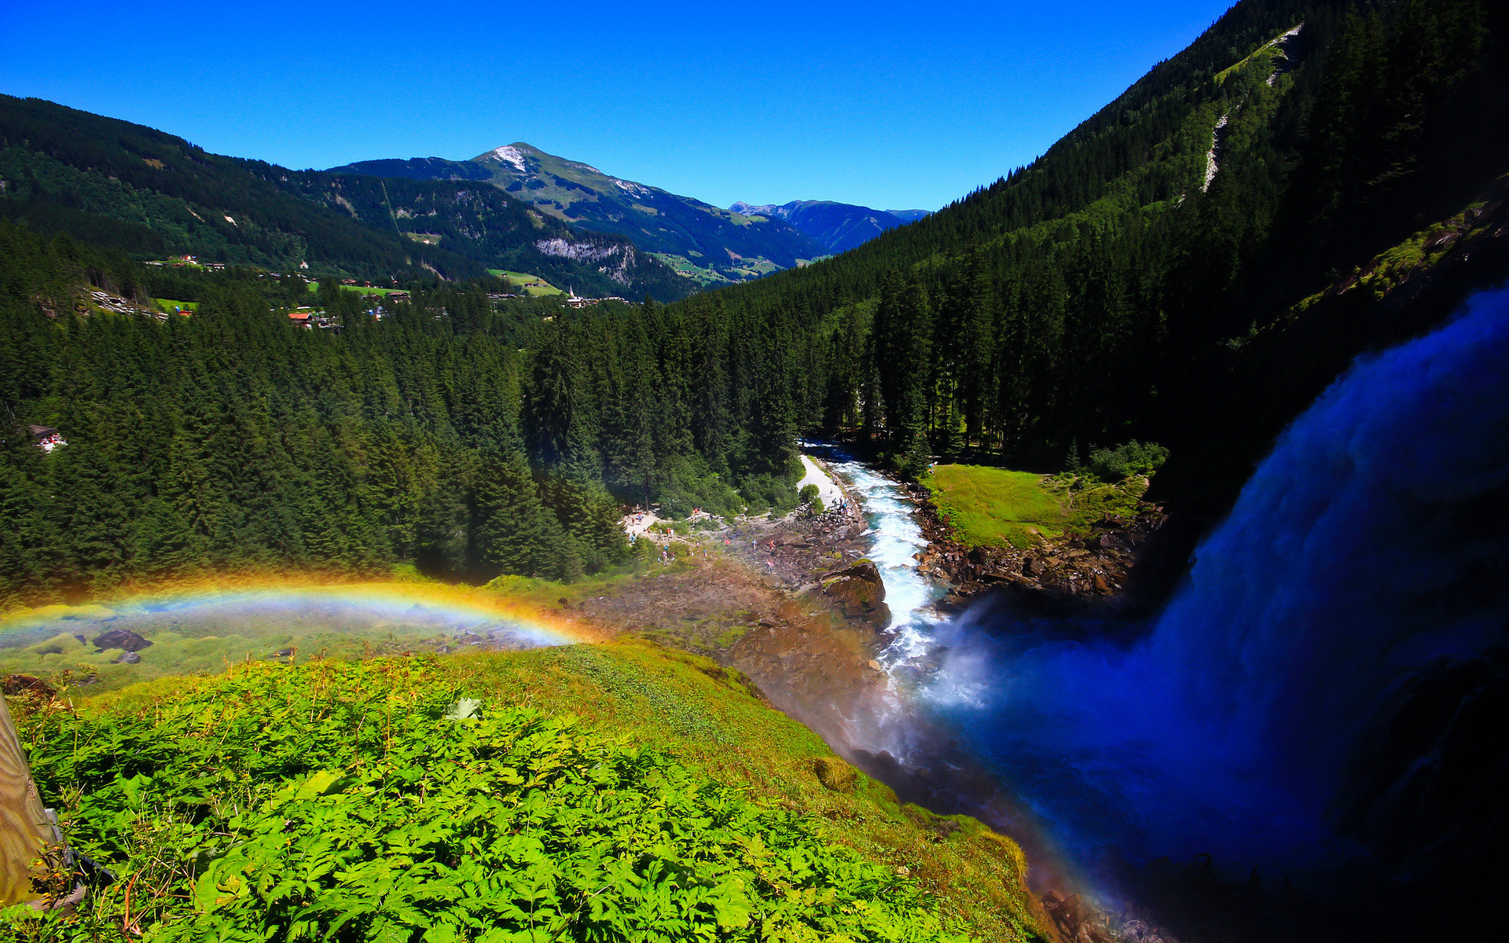
Презентацию сделали
Кавказский заповедник
Исмаилов Рамин и Соловьёв Арсений.
Учитель географии
Шиженская Н.Н.
ГБОУ школа №104
Санкт-Петербурга

Slide 3
Государственный природный биосферный заповедник имени
Х.Г . Шапошникова расположен на склонах Главного Кавказского хребта на территории Адыгеи, Карачаево-Черкесии и Краснодарского края.

Slide 4
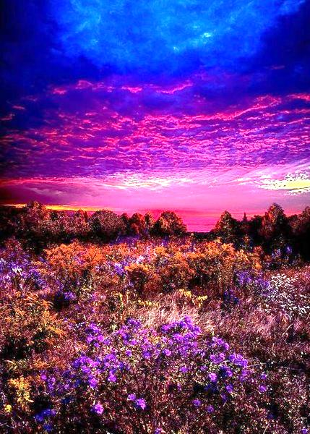
Заповедник входит в состав Всемирного Наследия ЮНЕСКО «Западный Кавказ».

Slide 5
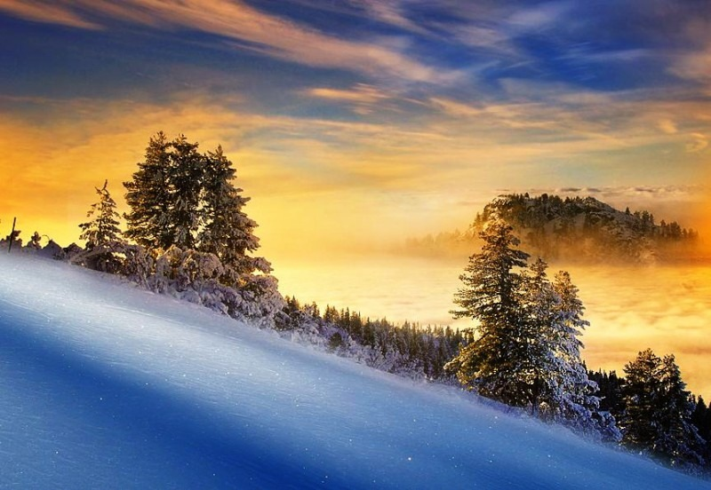
Климат
Он расположен на границе умеренного и субтропического климатических поясов. Теплый и влажный климат в низкогорье имеет субтропический характер с положительными средними температурами января (+4,2 град. ͦС) и высокими средними температурами июля и августа (+20 - 21 град. ͦС). В горах снежный покров держится 5 и более месяцев. Лето умеренно теплое (средние температуры июля от +16 до +22 град. ͦС), годовая сумма осадков 700-1200 мм, максимум приходится на раннее лето. Горный рельеф вызывает высотную поясность климата, на каждые 200 м поднятия над уровнем моря температура понижается на 1 град. ͦС.

Slide 7
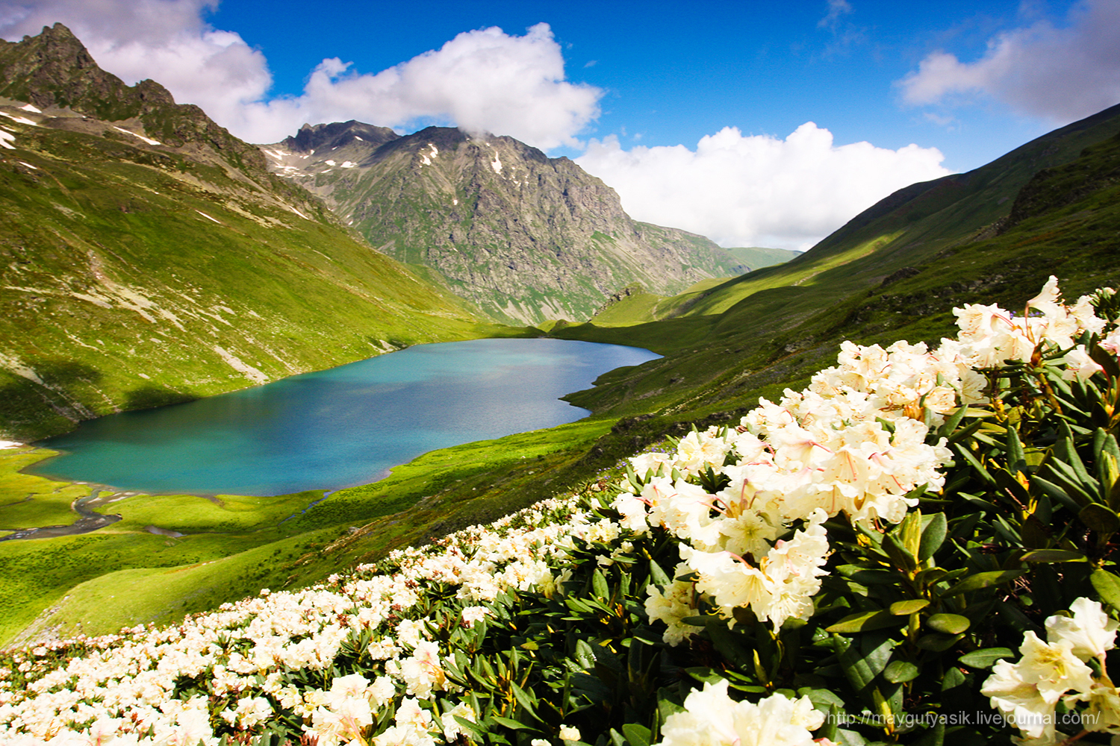
Территория представляет горный ландшафт и характеризуется высотными отметками от 260 до 3360 м над уровнем моря. Главный Кавказский хребет протянулся с северо-запада на юго-восток.

Slide 8
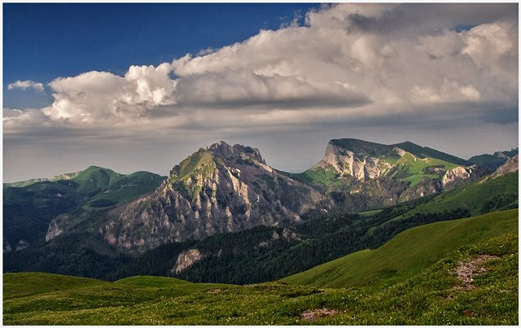
Южная граница Биосферного заповедника проходит по отрогам Главного хребта,
разделенного горными реками.
Некоторые районы представляют собой карстовые ландшафты с большим количеством пещер.

Slide 9
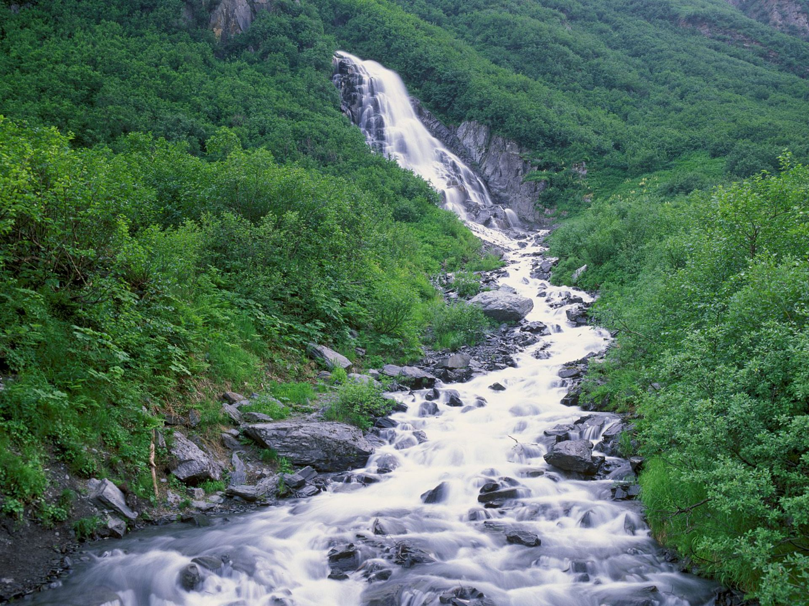
Воды
С южного склона Главного Кавказского хребта стекают и впадают в Черное море реки Мзымта, Хоста, Сочи, Шахе.С северного макросклона – Белая, Малая Лаба, а также речки Закан и Дамхурц, относящиеся к бассейну Большой Лабы.

Slide 10
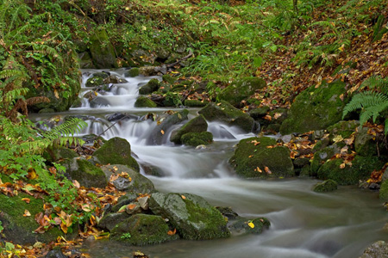
Реки представляют собой горные потоки с водопадами, узкими скальными ущельями, теснинами, каньонами.

Slide 11
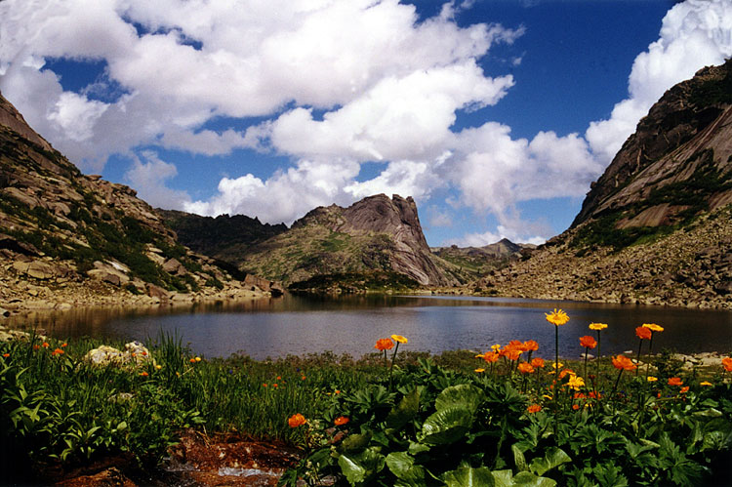
Насчитывается более 1200 озер. Самое большое озеро Безмолвия с площадью водного зеркала 200000 кв. м особой красоты

Slide 12
В флоре заповедника зарегистрировано 900 видов сосудистых растений, много древних кавказских эндемиков. В заповеднике известно более 720 видов грибов. Для флоры заповедника характерно наличие древних видов и представителей, имеющих ограниченное распространение. Каждое пятое растение заповедника является эндемиком или реликтом. Заповедник является естественным хранилищем большого числа ставших редкими в других уголках планеты видов растений и животных. В Красную книгу России занесено 55 видов растений, произрастающих на территории Кавказского заповедника.

Slide 13
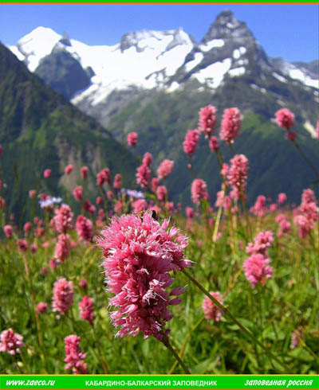
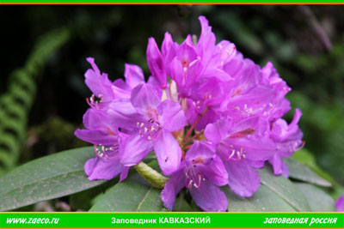
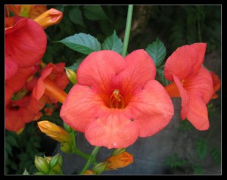
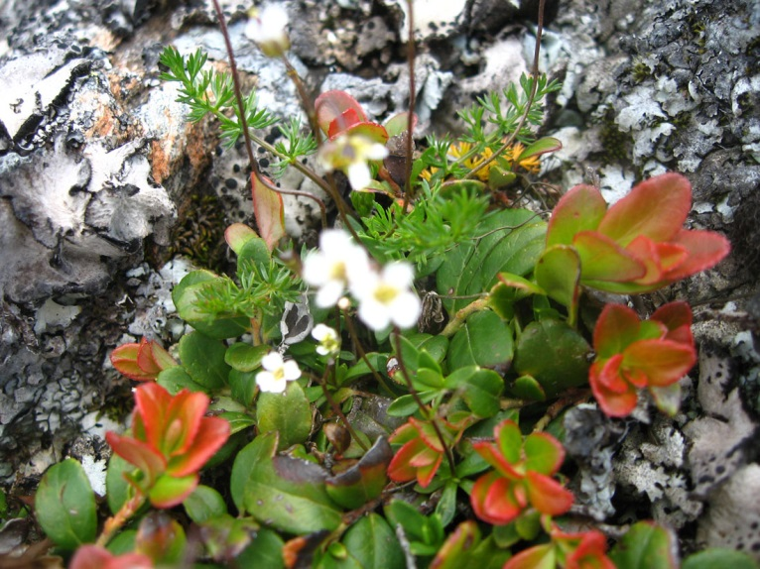
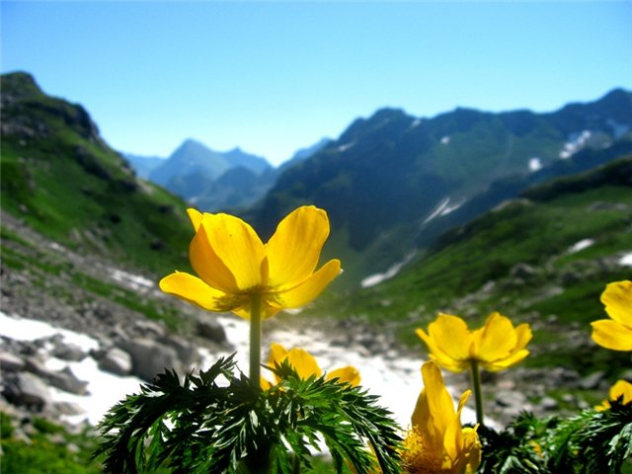
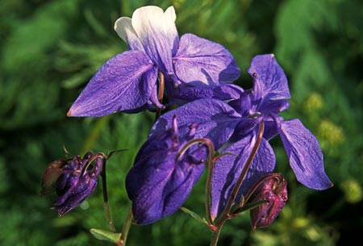
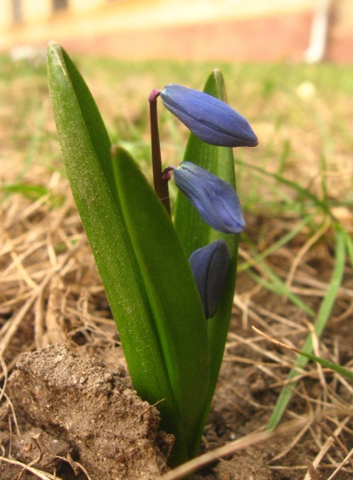
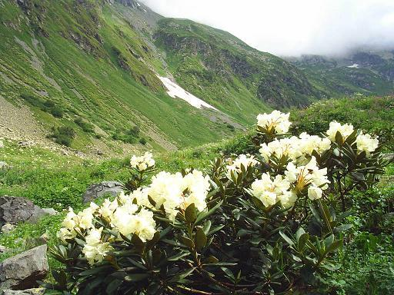
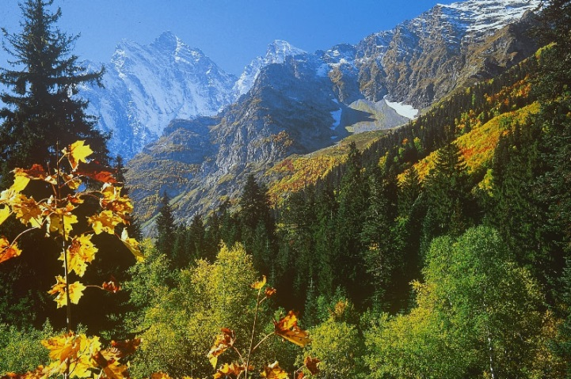
ФЛОРА
Зверобой
Рододендроны
Ломонос
Падуб колхидский

Slide 14
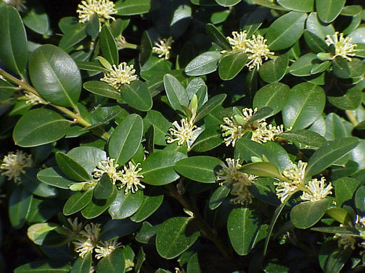
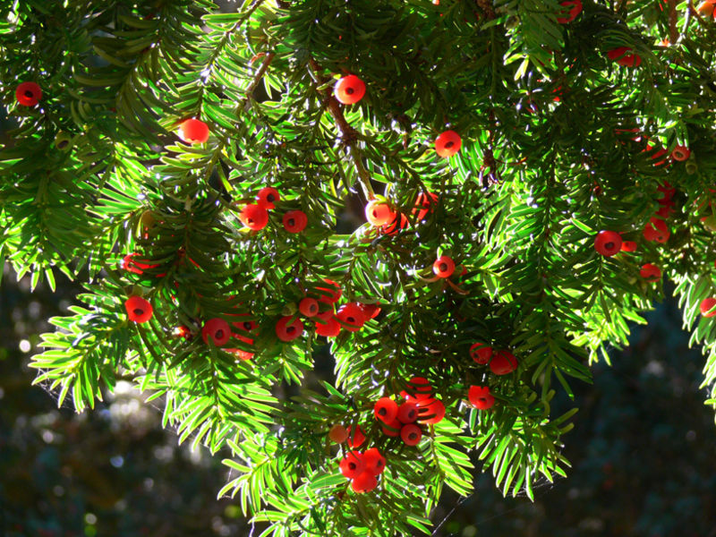
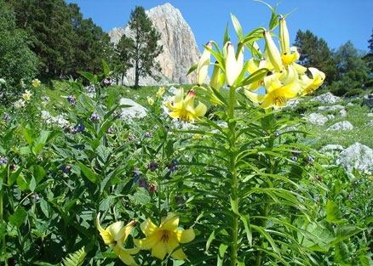
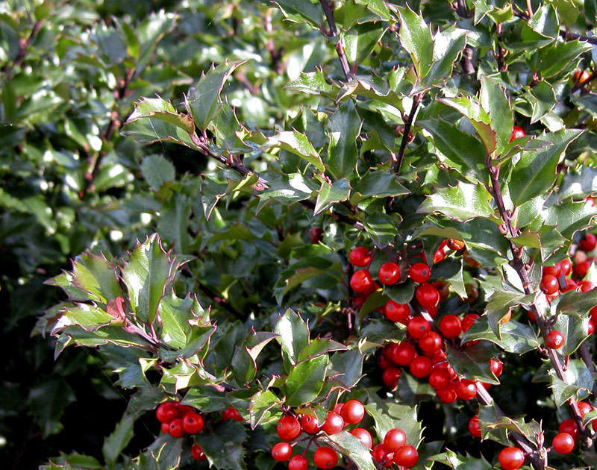
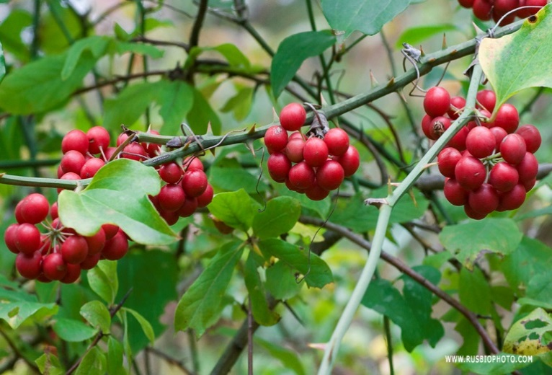
Тис
Самшит
Сассапариль
Падуб
Кавказская
лилия

Slide 15
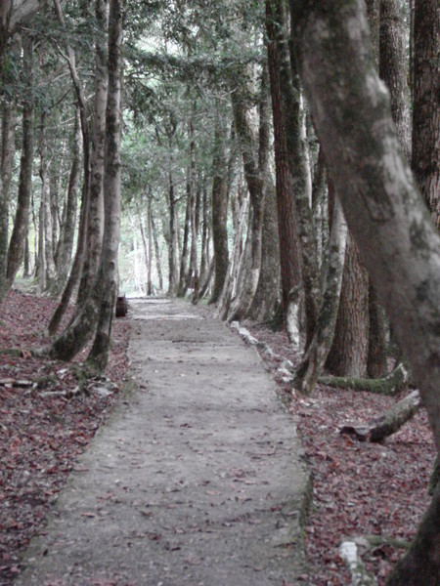
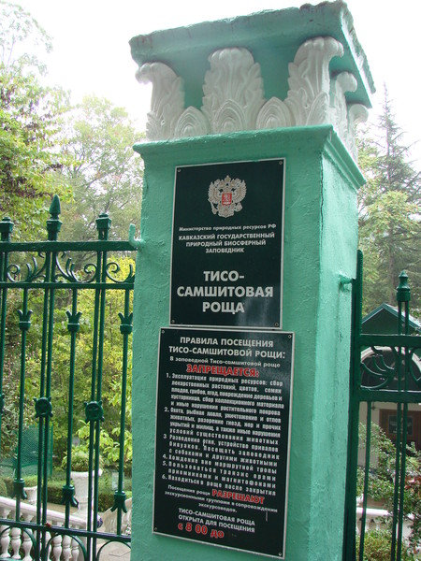
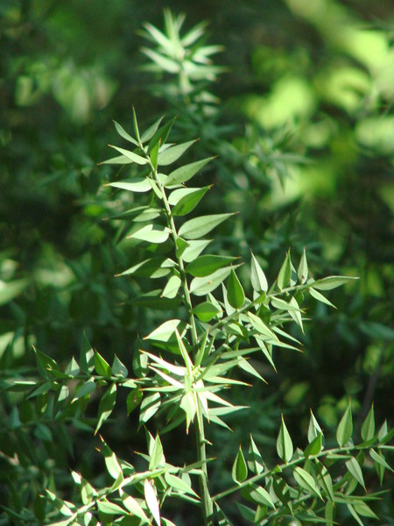
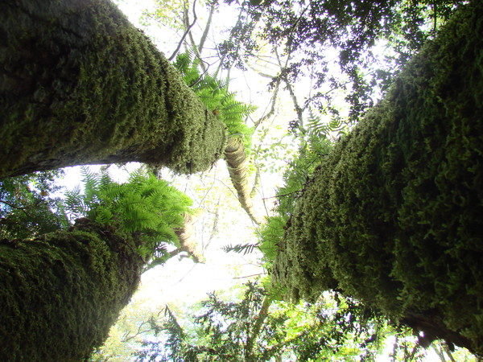
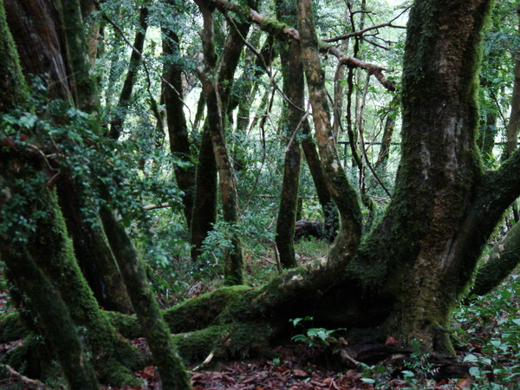

Slide 16
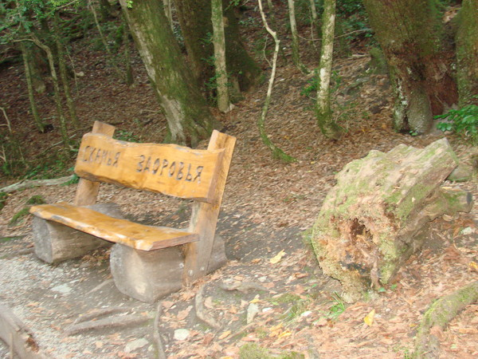
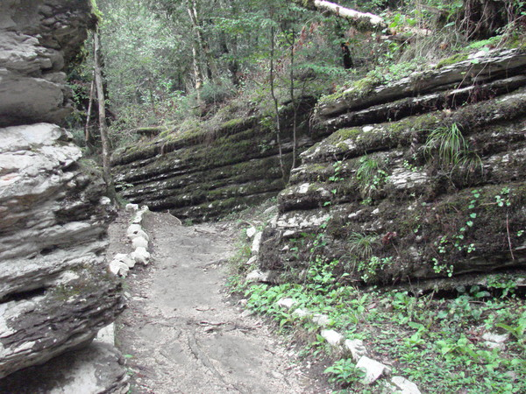
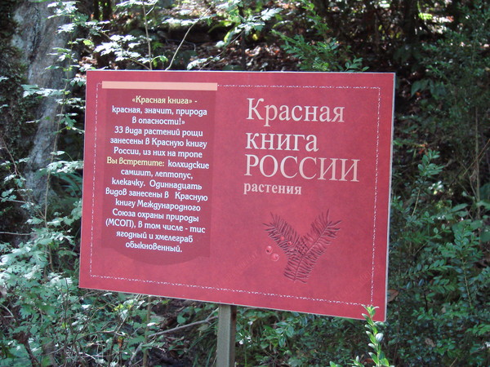
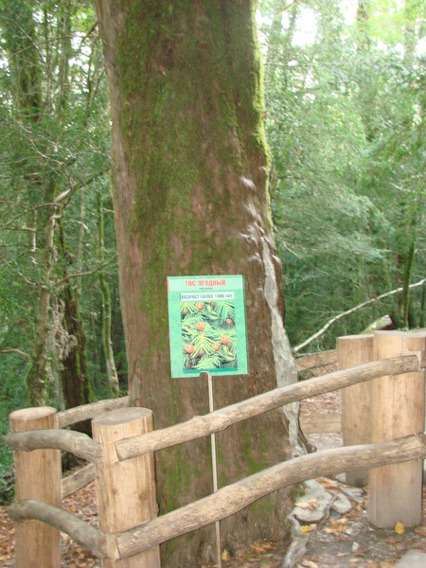
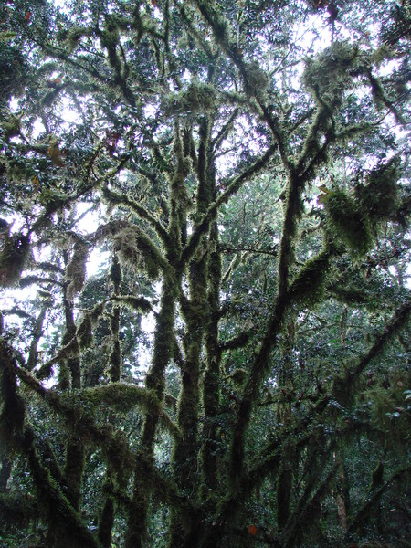
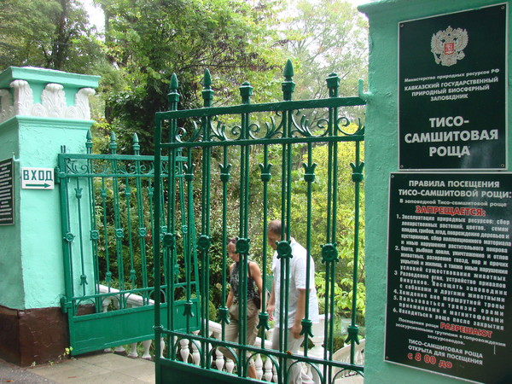

Slide 17
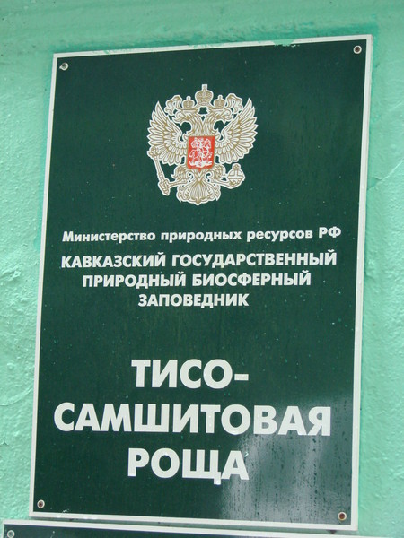
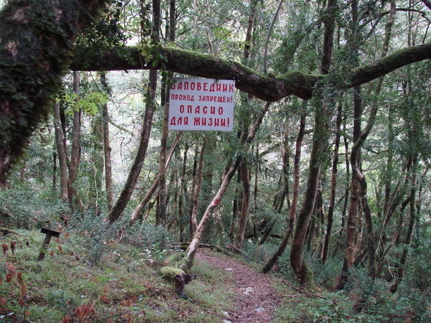
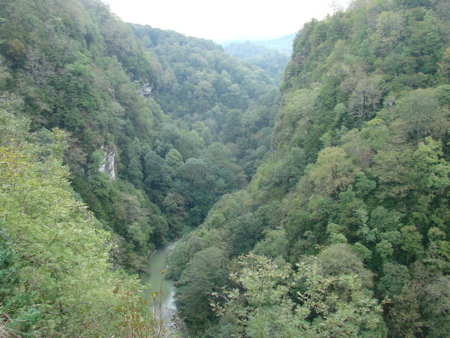
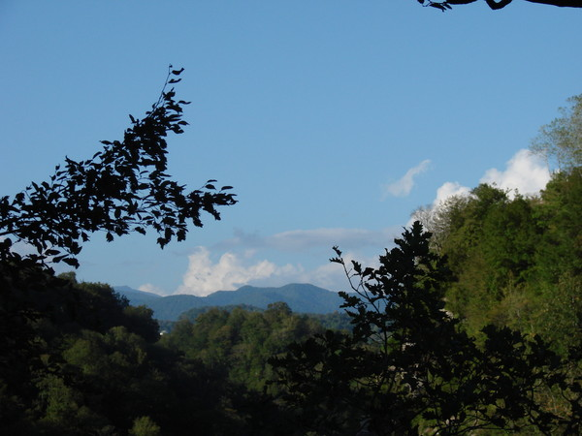

Slide 18
В заповеднике обитает 89 видов млекопитающих, птиц, в том числе гнездящихся, видов пресмыкающихся, земноводных, рыб, круглоротых, моллюски и около 10 000 видов насекомых. Многие животные заповедника имеют ограниченное распространение (эндемики), либо являются живыми свидетелями прошлых геологических эпох (реликты). Особенно много их среди беспозвоночных животных, а также рыб, амфибий и рептилий. Животный мир заповедника неоднороден по своему происхождению. Здесь встречаются представители средиземноморской, кавказской, колхидской и европейской фаун. Эндемичные и реликтовые виды встречаются во всех высотных поясах гор.

Slide 19
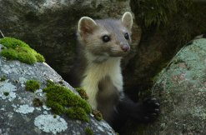
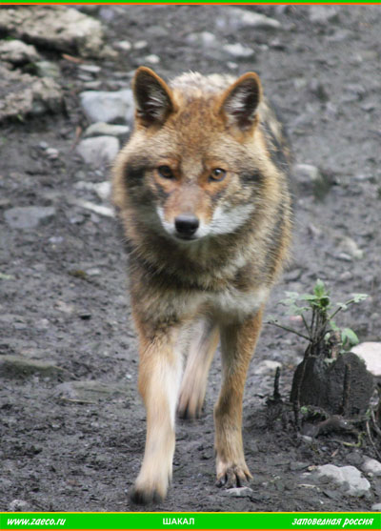
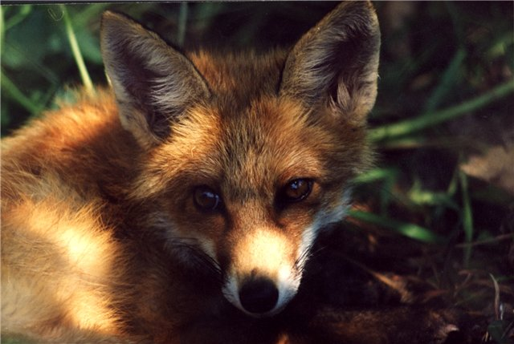
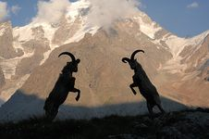
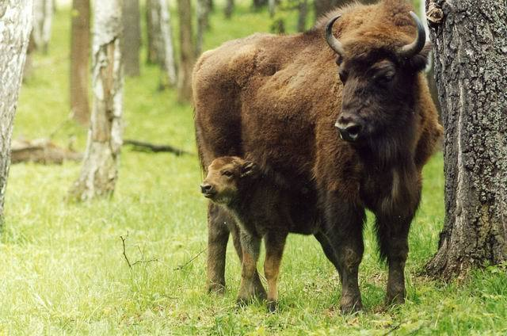
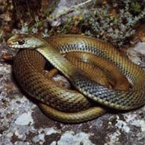
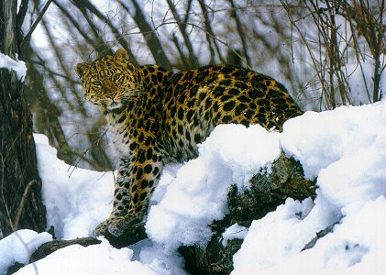
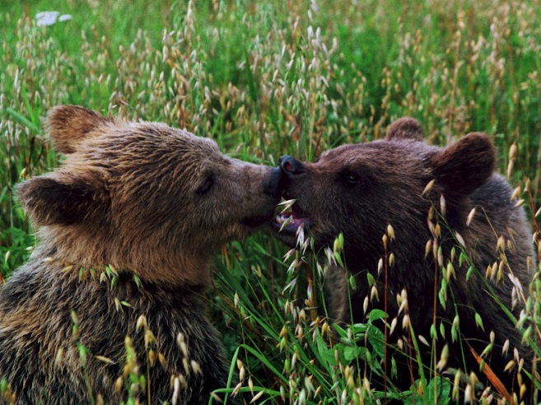
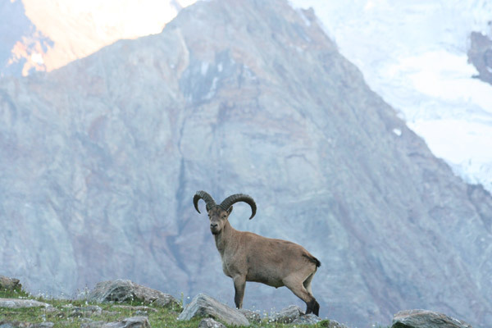
ФАУНА
Лиса
Кавказская норка
Волк
Тур
Зубробизон
Гадюка
Бурый медведь
Серна
Рысь

Slide 20
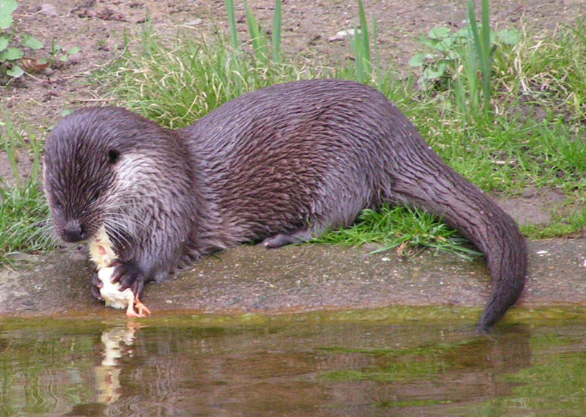
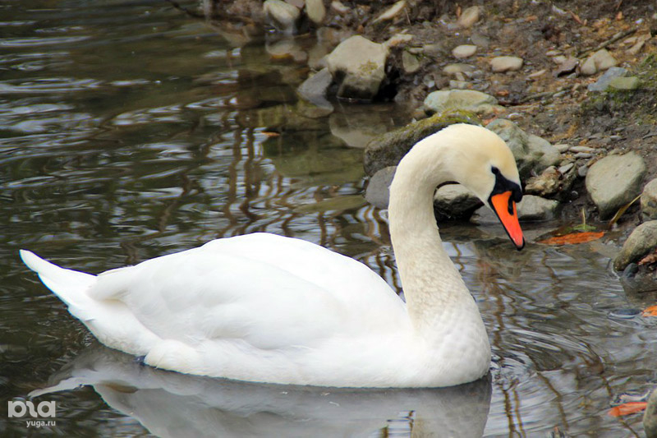
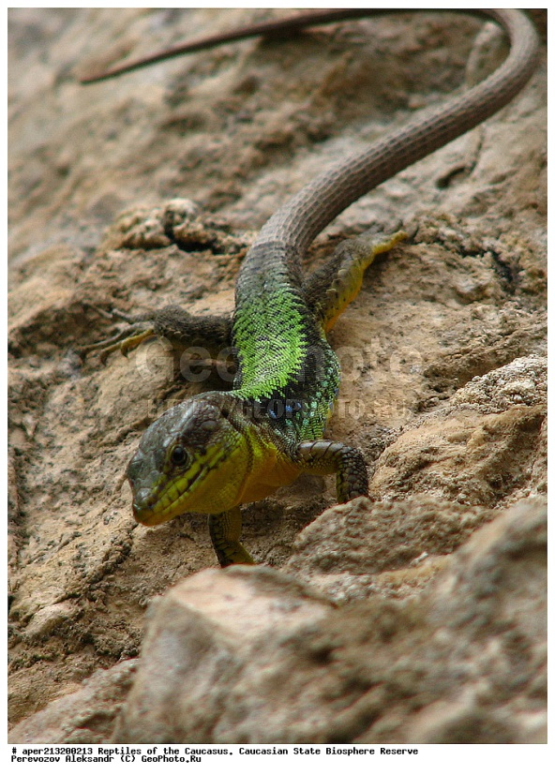
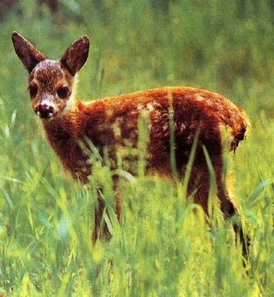
Лебедь
Выдра
Ящерица
Барсук
Косуля
Серна
Сокол
Благородный олень

Slide 21
Проблемы
Строительство дороги ведётся под видом расширения тропы для конного туризма.

Slide 22
Снежные лавины
Обвалы
Сели
Оползни

Slide 23
Природная сказка

Slide 24
Красота природных ландшафтов.

Slide 25
Как же красиво!

Slide 26
Заоблачные горные дали

Slide 27
В заповеднике открыты маршруты:
№1 «Кордон Гузерипль –приют Фишт-кордон Бабук-Аул»
№2 «Через горы к Черному морю через приют Водопадный»
№5 «Вокруг горы Фишт»
№7 «Кордон Карапырь – Урочище Ткачиха»
№8 «Через перевал Аишха к Черному морю»
№8А «Кордон Лаура – Лагерь Холодный»
№9 «Кордон Пслух-оз.Кардывач»
№12 «Урочище Имиритинка»

Slide 28
Приятного отдыха в природном рае!

Slide 29
Как добраться.
Все виды транспорта до Адлера.
Пропуска и билеты на прохождение экскурсионных маршрутов Кавказского заповедника можно приобрести в управлении заповедника, на КПП
Бабук-Аул.

